Slide 1
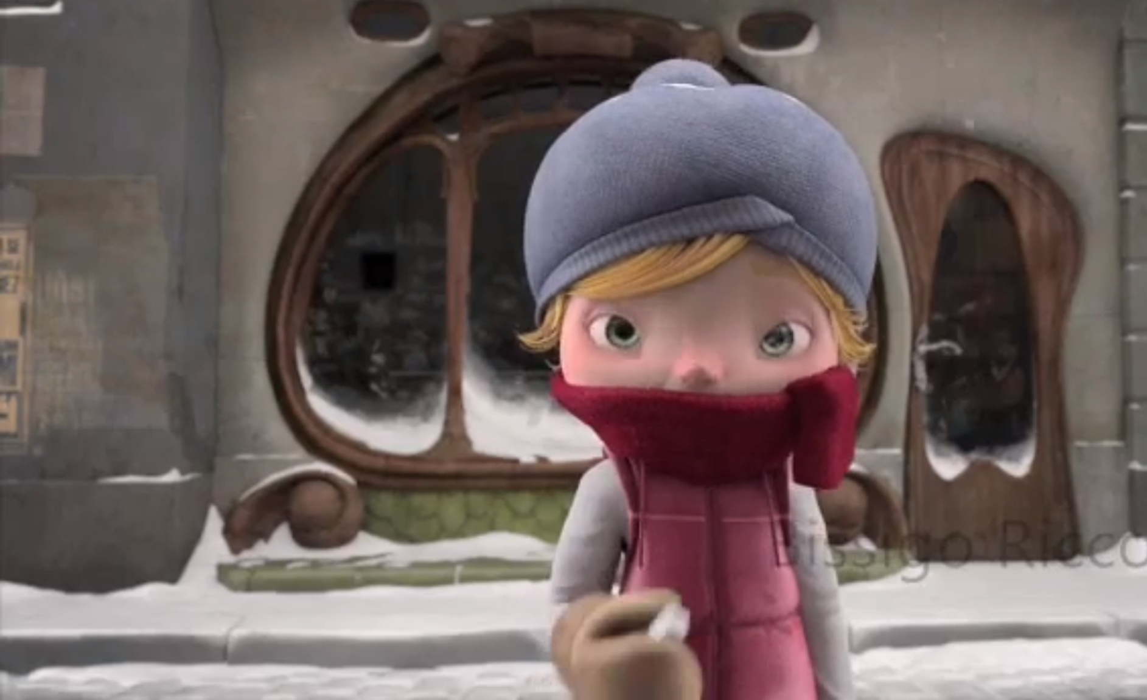
Alma
L.I.: To write a story.
Context: Spanish animation
SUCCESS CRITERIA
-I can answer questions about the animation.
-I can use verbs in the third person to write a story.
-I can use Spanish gender and number agreements.
-I can use my book or dictionary to extend my work.

Slide 2
B = un abrigo verde
www.wordreference.com (online dictionary)

Slide 3
Las respuestas = answers

Slide 4
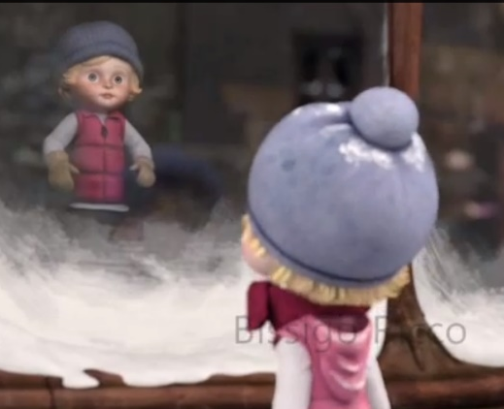
Se llama Alma. Alma camina en la ciudad. Es invierno. Hace frío y nieva.
Alma escribe su nombre en la pared.
Alma mira la tienda de juguetes. En la tienda hay una muñeca. Es como Alma. Tiene un gorro azul también.
A Alma le gustaría la muñeca pero no puede entrar a la tienda. Siente enfado y tristeza.
Alma quiere la muñeca que está en la mesa.
Pero la muñeca desaparece. Alma siente sorpresa.
Alma encuentra la muñeca. Muy bien.
¡Qué sorpresa! Alma se transforma en la muñeca. Está atrapada.
En la tienda hay una muñeca diferente en la mesa. La muñeca espera a una niña nueva.
Lee y encuentra los verbos//
Read and find the verbs
Click on the next slide to check your answers

Slide 5
Se llama Alma. Alma camina en la ciudad. Es invierno. Hace frío y nieva.
Alma escribe su nombre en la pared.
Alma mira la tienda de juguetes. En la tienda hay una muñeca. Es como Alma. Tiene un gorro azul también.
A Alma le gustaría la muñeca pero no puede entrar a la tienda. Siente enfado y tristeza.
Alma quiere la muñeca que está en la mesa.
Pero la muñeca desaparece. Alma siente sorpresa.
Alma encuentra la muñeca. Muy bien.
¡Qué sorpresa! Alma se transforma en la muñeca. Está atrapada.
En la tienda hay una muñeca diferente en la mesa. La muñeca espera a una niña nueva.
Lee y encuentra los verbos//
Read and find the verbs
What’s the structure of the story?

Slide 6
¿Cómo se llama?
Se llama….
Estructura de la historia
¿Qué tiempo hace?
Hace…..
¿Qué lleva?
Lleva…
¿Cómo es Alma?
Es…
¿Qué quiere?
Mira…quiere…le gustaría…siente
¿Qué pasa?
Desaparece…, encuentra…, se transforma…
www.wordreference.com (online dictionary)

Slide 7
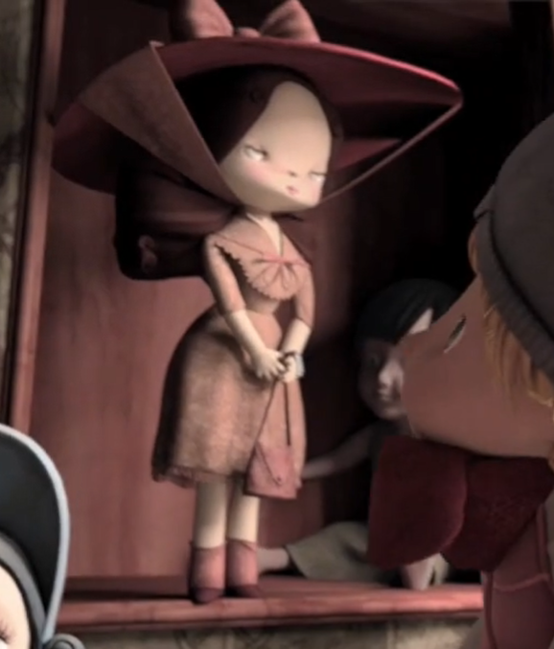
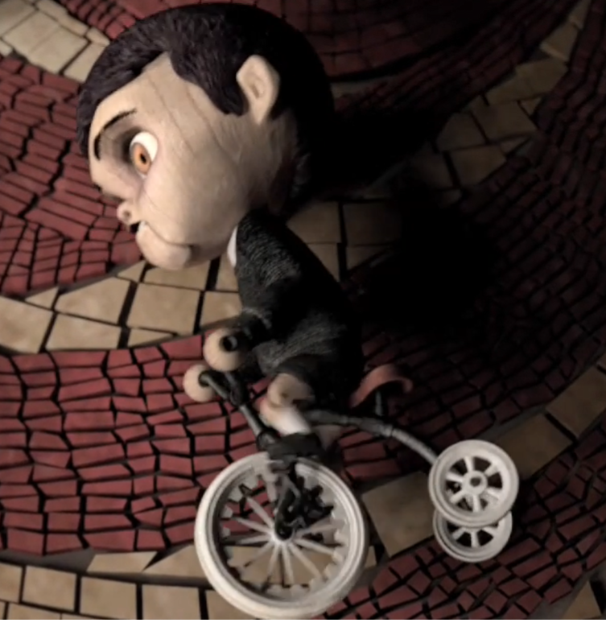
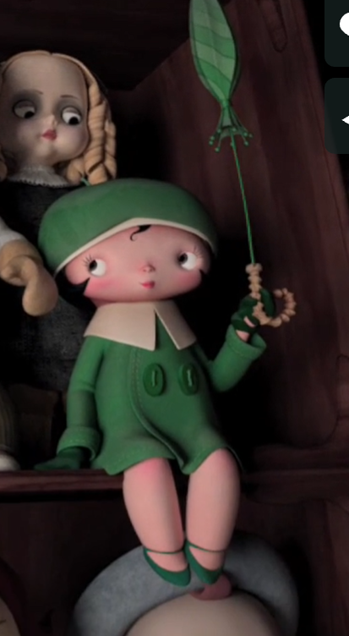
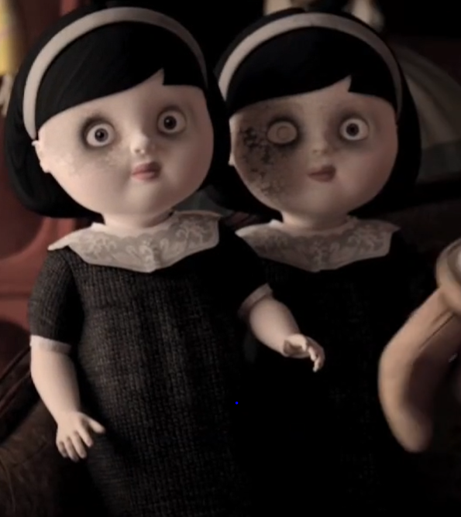
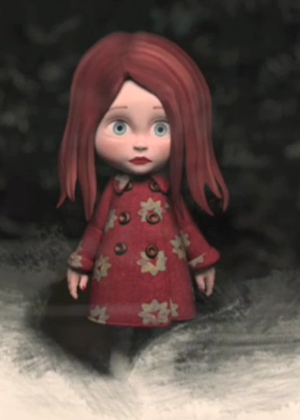
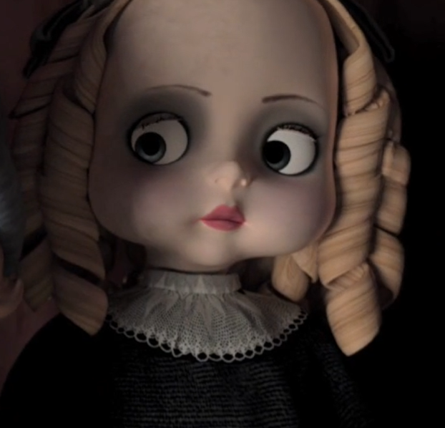
Estas muñecas son niños y niñas.
Escribe la historia.
1.-
2.-
3.-
4.-
5.-
6.-

Slide 8
www.wordreference.com (online dictionary)
Se llama….
Hace…..
Estructura de la historia
Lleva…
Es…
Mira…quiere…le gustaría…siente
Desaparece…, encuentra…, se transforma…

